Slide 1
Facultad de Ciencias
Licenciatura en Biología
Unidad de Aprendizaje:
Comunicación Científica
Unidad Temática 3
Técnicas de Comunicación Científica oral y visual
Responsable de la elaboración:
Dra. Cristina Burrola Aguilar
Septiembre 2018

Slide 2

GUIÓN EXPLICATIVO
Esta unidad de aprendizaje fortalece la preparación del estudiante en el área de la investigación y desarrolla la habilidad de comunicar los resultados de la investigación científica en sus diferentes modalidades. El alumno practicará la integración, el análisis y el resumen, con el fin de obtener las competencias básicas para transmitir información a través de diversas técnicas de comunicación.
La presentación tiene como objetivo que los estudiantes a través de ejemplos teórico–prácticos reconozcan las Tecnologías de la Información y Comunicación (TIC); para elaborar presentaciones a través de diversas herramientas y valoren la importancia de su uso en la investigación.
Con esta presentación, los alumnos pueden conocer nuevas herramientas de las TIC para elaborar presentaciones. La implementación de este material en sus clases, ayudará a los alumnos a un interaprendizaje, ya que se trabajará con los tres canales de percepción de la información (visual, kinestésica, auditiva).
La presentación muestra la temática de herramientas de las TIC, enfocadas a la elaboración de presentaciones visuales que sirvan de apoyo para dar a conocer los resultados de su investigación.
Consiste de una serie con 30 diapositivas, las cuales al ser vistas una por una, darán pauta para que el conocimiento de este tema sea comprendido de una manera más integral, pues incluye esquemas e imágenes alusivos al contenido de la UA.
Facultad de Ciencias UAEMéx

Slide 3
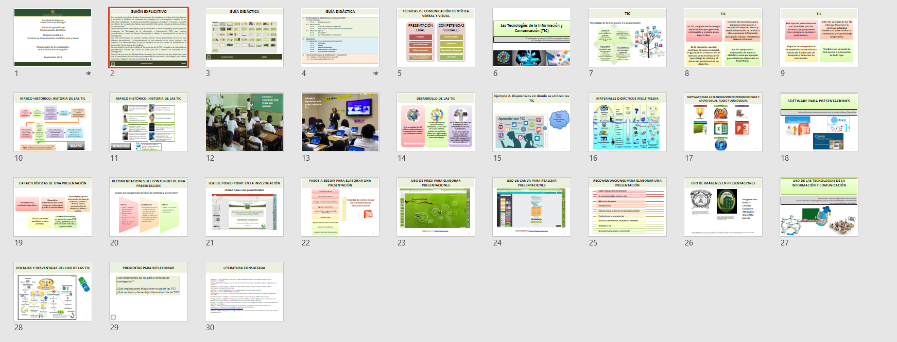
GUÍA DIDÁCTICA
Facultad de Ciencias UAEMéx

Slide 4
GUÍA DIDÁCTICA
1. Las Tecnologías de la Información y Comunicación (TIC)
1.1. Marco histórico
1.1.1. Historia de las TIC
1.2. Marco teórico
1.2.1. Materiales didácticos multimedia
1.2.2. Software para la elaboración de material didáctico
1.3. Marco conceptual
1.3.1. PowerPoint
1.3.2. Uso de PowerPoint en la docencia
2. PowerPoint
2.1. Elaboración de una presentación en PowerPoint
2.1.1. Contenido
2.1.2. Diseño
2.1.3. Objetos multimedia
2.1.4. Animaciones y transiciones
2.1.5. Presentación en pantalla
3. Uso de las Tecnologías de la Información y Comunicación
3.1. Ventajas y desventajas del uso de las TIC
3.2 Uso ético y responsable de las TIC.

Slide 5
TÉCNICAS DE COMUNICACIÓN CIENTÍFICA
VERBAL Y VISUAL
PRESENTACIÓN ORAL
Propósito
COMPETENCIAS VERBALES
Criterio Científico
Estructura y requerimientos de la presentación
Crítica constructiva
Uso de Herramientas para crear presentaciones
Integración
Organización y Planeación
Uso de TIC

Slide 6



Las Tecnologías de la Información y Comunicación (TIC)
El participante reconocerá las TIC en esquemas teóricos
de Tecnologías de la Información y Comunicación

Slide 7
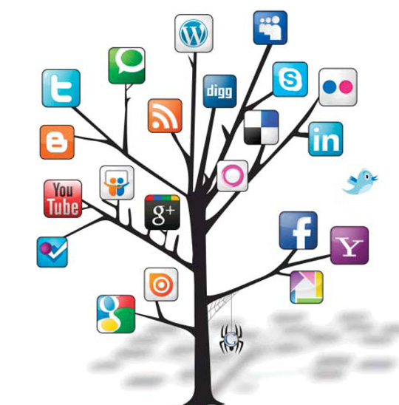
TIC
Tecnologías de la información y la comunicación
Conjunto de tecnologías desarrolladas para gestionar información y enviarla de un lugar a otro.
Tecnologías para almacenar, enviar y recibir información y procesar y recuperarla.
Tareas, integrar actividades de aprendizaje, hacer ejercicios, tener redes de comunicación, contar con entornos de aprendizaje interactivos.
TIC´s relevantes en el establecimiento de comunidades virtuales de aprendizaje, con las cuales se propicia un aprendizaje continuo y eficaz.

Slide 8
TIC
Las TIC, conjunto de tecnologías desarrolladas para gestionar información y enviarla de un lugar a otro.
Incluyen las tecnologías para almacenar información y recuperarla después, enviar y recibir información de un sitio a otro, o procesar información para poder calcular resultados y elaborar informes.
En la educación, pueden contribuir al acceso universal, la igualdad en la instrucción, el ejercicio de la enseñanza y el aprendizaje de calidad y el desarrollo profesional de los docentes.
Las TIC apoyan en la elaboración de material didáctico, como por ejemplo presentaciones elaboradas en PowerPoint.

Slide 9
TIC
Este tipo de presentaciones son atractivas para los alumnos, ya que pueden tener imágenes, sonidos y animaciones.
Entre las ventajas de las TIC está que favorecen la continua actividad intelectual y desarrollan la creatividad y el aprendizaje cooperativo.
Mejoran las competencias de expresión y creatividad y desarrolla habilidades de búsqueda y selección de información.
También son un canal de fácil acceso a información de todo tipo.

Slide 10
MARCO HISTÓRICO: HISTORIA DE LAS TIC
1876. Graham Bell inventa el teléfono.
1963. Se instala la primera central pública telefónica, en EUA, con componentes electrónicos y digitales
1965. Se instala en EUA la primera oficina informatizada (desarrollo informático).
1927. Primera transmisión de radiotelefonía de larga distancia, entre USA y el Reino Unido.
1948. Se inventó el transistor.
1951. Comienza a operar el primer sistema transcontinental de microondas.
1956. Comienza a instalarse el primer cable telefónico trasatlántico.
1984. AT&T se divide en siete proveedores: liberación de operadores de telecomunicaciones.
1833. Invención del telégrafo.
1995. Los equipos han ido incorporando tecnología digital. Se abandona la transmisión analógica y nace la Modulación por Impulsos Codificados.
EQUIPO

Slide 11
MARCO HISTÓRICO: HISTORIA DE LAS TIC
Revolución electrónica (1970) desarrollo creciente de la Era Digital.
Avances científicos en la electrónica y el software.
1980. Avances en electrónica, informática y telecomunicaciones(redes).
Innovaciones tecnológicas
La revolución de las TIC: democratización del conocimiento, control de la tecnología, producción de bienes y servicios.
El ser humano es capaz de convertir su pensamiento en bienes y servicios y distribuirlos globalmente.
Desarrollo de la Informática: documentos, correo electrónico, dibujos, efectos visuales y sonoros, folletos y libros, contabilidad.
Desarrollo de la informática: diseño, programación y uso de computadoras
Sociedad moderna utiliza las computadoras para procesar datos con ahorro de tiempo y esfuerzo.
TECNOLOGÍA

Slide 12
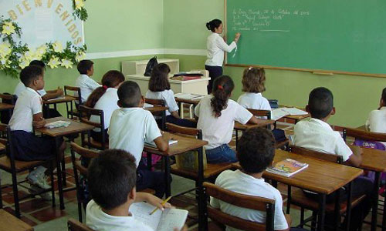
Ejemplo 1
Exposición ante grupo con pizarrón

Slide 13
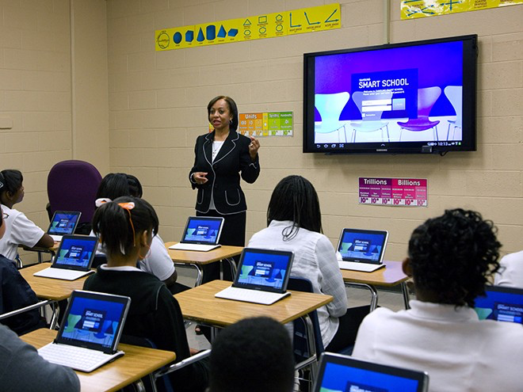
Ejemplo 1
Exposición ante grupo mediante TIC

Slide 14
DESARROLLO DE LAS TIC
En la actualidad, las TIC están en todas partes y en la mayoría de las acciones que realizamos a diario.
El hablar por celular, revisar el correo electrónico, la red social en las que estemos escritos o la acción de chatear con algún amigo, ya estamos utilizando las nuevas tecnologías.
En el ámbito docente y de investigación estas herramientas han sido subutilizadas.
Su uso en el salón de clases a través del material didáctico multimedia, apoyará en el aprendizaje significativo de los estudiantes.

Slide 15
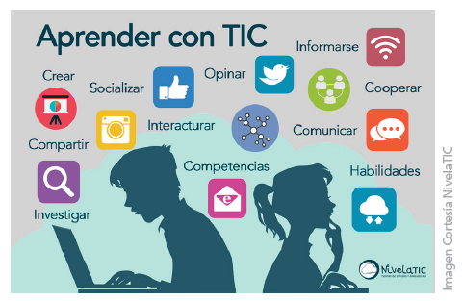
Ejemplo 2. Dispositivos en donde se utilizan las TIC
Teléfono celular
Computadora
Tablet

Slide 16
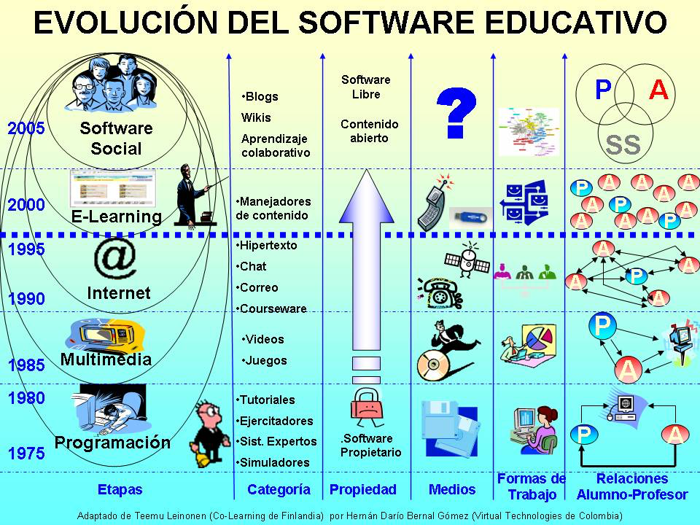
MATERIALES DIDÁCTICOS MULTIMEDIA

Slide 17
SOFTWARE PARA LA ELABORACIÓN DE PRESENTACIONES Y APOYO VISUAL, AUDIO Y AUDIOVISUAL
Imágenes
Sonido
Video
Páginas de internet
Gráficos
Presentaciones
Música

Slide 18


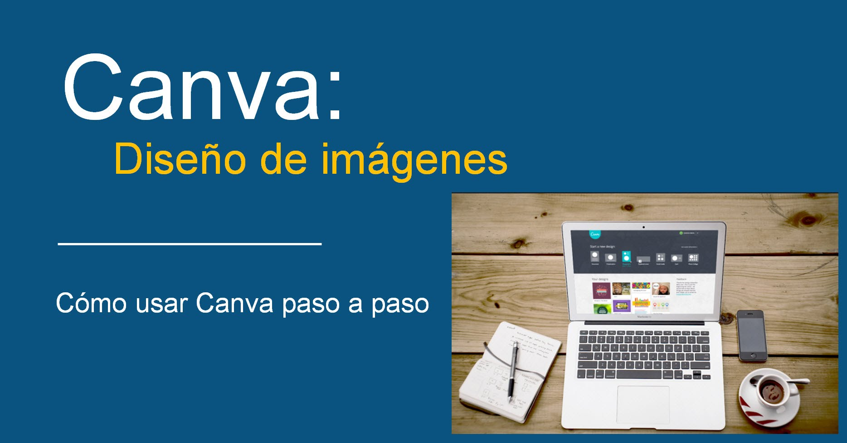
SOFTWARE PARA PRESENTACIONES
Existen diferentes plataformas con las que se pueden elaborar Diapositivas

Slide 19
CARACTERÍSTICAS DE UNA PRESENTACIÓN
Presentaciones, mediante diapositivas
Diapositivas conformadas por textos, imágenes, animaciones y audio e incluso videos.
Necesidades y gustos del usuario, tiempos de duración, sonidos o música, videos, sincronización de imágenes, textos y audios.
Fácil uso, presenta plantillas o propias plantillas.
Guardar el documento en varios formatos (PPT y PPS), permiten ver la presentación como tal, o se pueda editar

Slide 20
RECOMENDACIONES DEL CONTENIDO DE UNA PRESENTACIÓN
Incluye una transparencia de inicio, de contenido y otra de cierre
INICIO
Título y subtítulo (opcional) de la presentación
Nombre de los autores
Procedencia de los autores
Opcional: evento, fecha y lugar
CONTENIDO
Principales apartados de la presentación (conviene repetirla cada vez que se cambie de apartado)
Anuncia el contenido y estructura de la presentación
CIERRE
Similar a la de inicio
Agradecimientos
Referencias

Slide 21
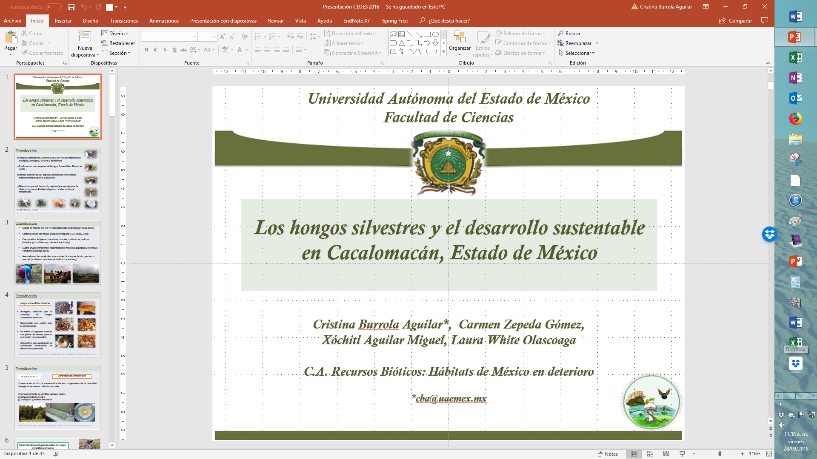
USO DE POWERPOINT EN LA INVESTIGACIÓN
¿Cómo hacer una presentación?

Slide 22
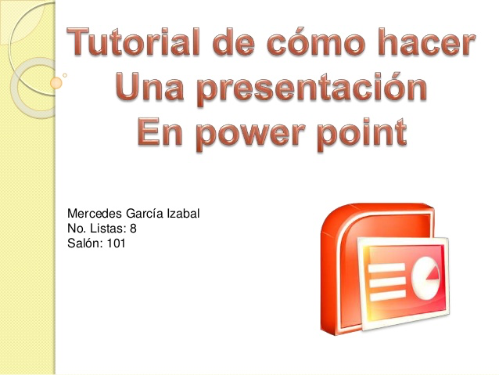
PASOS A SEGUIR PARA ELABORAR UNA PRESENTACIÓN
Abrir PowerPoint
Nueva Presentación
Escoger un Tema de presentación
Agregar diapositivas
Agregar texto, imágenes a cada dispositiva
Agregar video
Agregar animaciones y transiciones
Guardar presentación
Visualizar en Modo Presentación

Slide 23
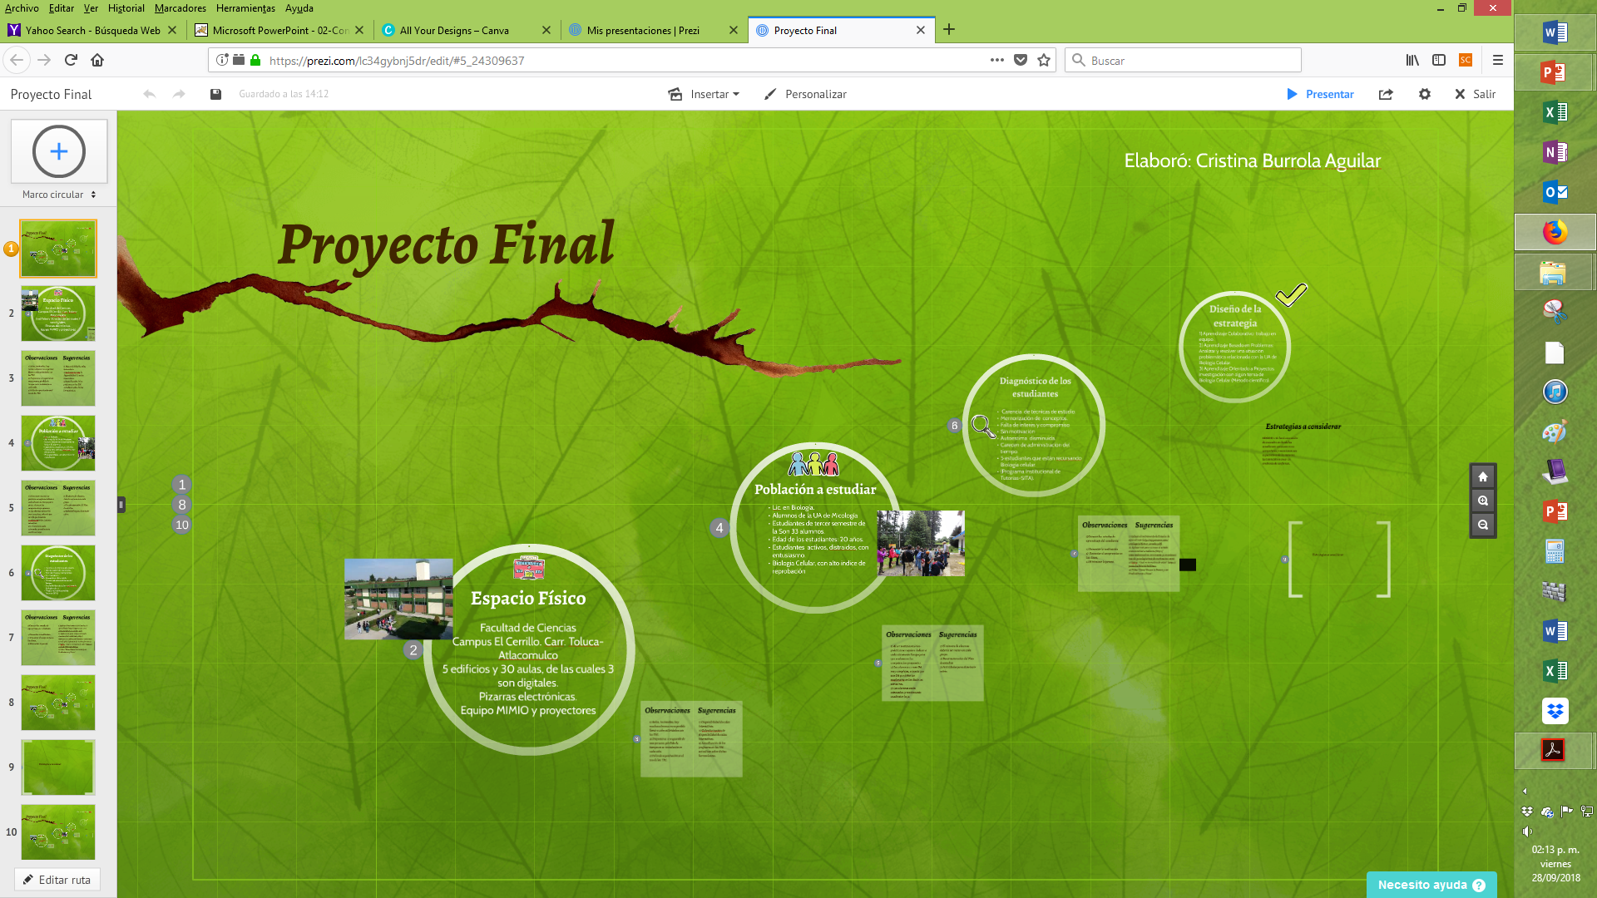
USO DE PREZI PARA ELABORAR PRESENTACIONES
Registrarse en: https://prezi.com

Slide 24
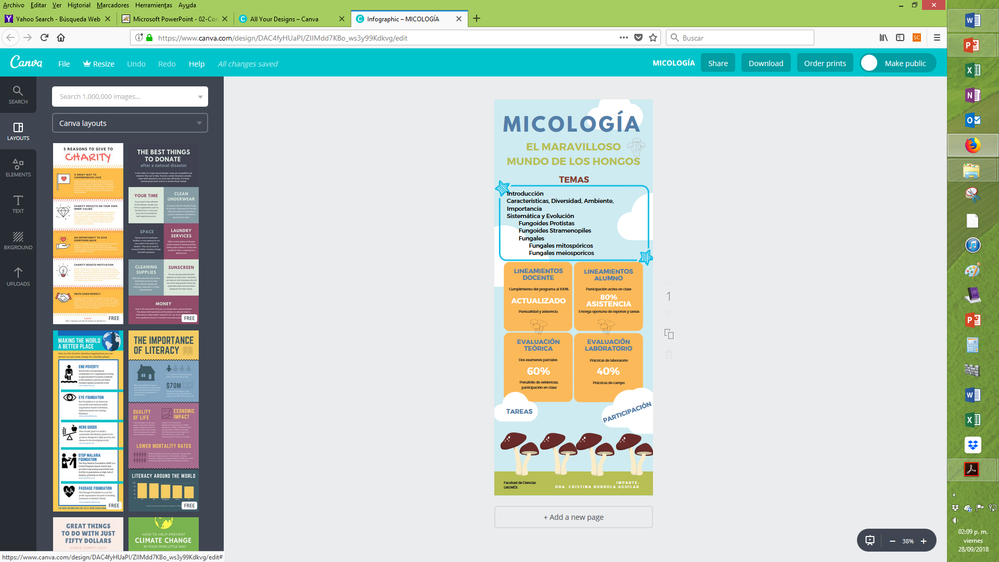
USO DE CANVA PARA REALIZAR PRESENTACIONES
REGISTRARSE EN https://www.canva.com

Slide 25
RECOMENDACIONES PARA ELABORAR UNA PRESENTACIÓN
Cuidar el diseño de la presentación
En una presentación, menos es más
Alinear los elementos
Párrafos breves
Contacto visual: la clave de una buena presentación
Practica lo que se va a presentar
El día de la presentación, ser puntual o anticipado
Proyectar la voz
Una presentación amena y entretenida

Slide 26


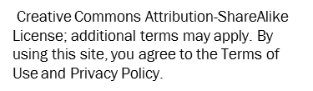
USO DE IMÁGENES EN PRESENTACIONES
Imágenes con licencia: Creative Commons Attribution-ShareAlike License
Creative Commons Attribution-ShareAlike License; additional terms may apply. By using this site, you agree to the Terms of Use and Privacy Policy.
https://www.google.com.mx/search?q=investigaci%C3%B3n&biw=1600&bih=799&source=lnms&tbm=isch&sa=X&ved=0ahUKEwiemf-99bvKAhVsk4MKHaP8CLUQ_AUIBigB#tbs=sur:fm&tbm=isch&q=uaemex&imgrc=yUa-_rOkEcjU1M%3A

Slide 27


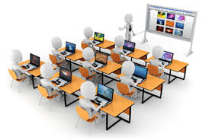
USO DE LAS TECNOLOGÍAS DE LA INFORMACIÓN Y COMUNICACIÓN
Es relevante valorar la importancia del uso de las
TIC en la docencia e investigación, para que estas herramientas sean utilizadas
con responsabilidad en la práctica.

Slide 28
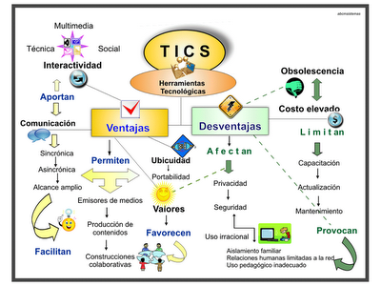

VENTAJAS Y DESVENTAJAS DEL USO DE LAS TIC

Slide 29

PREGUNTAS PARA REFLEXIONAR
¿Son importantes las TIC para el proceso de investigación?
¿Qué implicaciones éticas tiene el uso de las TIC?
¿Qué ventajas y desventajas tiene el uso de las TIC?
2

Slide 30
LITERATURA CONSULTADA
Cabrero, J. y J.M. Fernández. 2007. Las TIC para la igualdad. Nuevas tecnologías y atención a la diversidad. Ed. MAD.
Cebrián, M. (2009). El impacto de las TiCs en los centros educativos: ejemplos de buenas prácticas. Ed. Síntesis.
Malmfors, B., Garnsworthy, F. Y Grossman, M. (2004). Writing and presenting scientific papers. Nottingham: Nottingham University.
Martínez, J. 2004. El papel del tutor en el aprendizaje virtual [artículo en línea: http://www.uoc.edu/dt/20383/index.html].
Moreno-Castro, C. (2003). La investigación universitaria en periodismo científico. España: Universidad de Sevilla
Osorio-González, B. (1998). Comunicación científica. México: Instituto Politécnico Nacional.
Rodríguez-López, J. (2005). Ciencia y comunicación científica: edición digital y otros fundamentos del libre acceso al conocimiento. El Profesional de la Información. 14(4): 246-254.
Russell, J. M. (2013). La comunicación científica a comienzos del siglo XXI. México: Universidad Nacional Autónoma de México.
Salinas, J. 2004. Innovación docente y uso de las TIC en la enseñanza universitaria. Revista de Universidad y Sociedad del Conocimiento (RUSC) [artículo en línea: http://www.uoc.edu/rusc/dt/esp/salinas1104.pdf
Valiela, I. (2001). Doing science: design, analysis, and communication of scientific research. USA: Oxford University Press.

